Slide 1


MATLAB简介
谭 忠

Slide 2


MATLAB软件介绍
MATLAB是美国MathWorks公司出品的商业数学软件，用于数据分析、无线通信、深度学习、图像处理与计算机视觉、信号处理、量化金融与风险管理、机器人，控制系统等领域。
MATLAB是matrix&laboratory两个词的组合，意为矩阵工厂（矩阵实验室）。它将数值分析、矩阵计算、科学数据可视化以及非线性动态系统的建模和仿真等诸多强大功能集成在一个易于使用的视窗环境中，为科学研究、工程设计以及必须进行有效数值计算的众多科学领域提供了一种全面的解决方案，并在很大程度上摆脱了传统非交互式程序设计语言（如C、Fortran）的编辑模式。

Slide 3
MATLAB软件介绍
MATLAB和Mathematica、Maple并称为三大数学软件。它在数学类科技应用软件中在数值计算方面首屈一指。行矩阵运算、绘制函数和数据、实现算法、创建用户界面、连接其他编程语言的程序等。MATLAB的基本数据单位是矩阵，它的指令表达式与数学、工程中常用的形式十分相似，故用MATLAB来解算问题要比用C，FORTRAN等语言完成相同的事情简捷得多，并且MATLAB也吸收了像Maple等软件的优点，使MATLAB成为一个强大的数学软件。在新的版本中也加入了对C，FORTRAN，C++，JAVA的支持。

Slide 4
MATLAB软件介绍
MATLAB的优势特点：
(1) 高效的数值计算及符号计算功能，能使用户从繁杂的数学运算分析中解脱出来；
(2) 具有完备的图形处理功能，实现计算结果和编程的可视化；
(3) 友好的用户界面及接近数学表达式的自然化语言，使学者易于学习和掌握；
(4) 功能丰富的应用工具箱(如信号处理工具箱、通信工具箱等) ，为用户提供了大量方便实用的处理工具。

Slide 5
MATLAB基本操作
一、概述
1. 变量：由字母、数字或下划线组成（字母开头），不超过19个字符，区分大小写
2. 运算符
2.1 算术运算符
数组间按元素运算
+ | 加法 | - | 减法
* | 乘法 | .* | 点乘
/ | 除法 | ./ | 点除
^ | 乘幂 | .^ | 点乘幂
\ | 左除 | .\ | 点左除

Slide 6
MATLAB基本操作
2.2 标点符号运算符
； 分号（不显示结果） ％ 注释符
2.3 逻辑运算符
& 逻辑与 | 逻辑或 ~ 逻辑非
2.4 关系运算符
< <= > >= == (等于) ~= (不等于)
3 表达式
算术表达式 3*x^2+y-5 表示
关系表达式 x>y 表示 x大于y
函数表达式 3*sin(x) 逻辑表达式 x&(y^2-y+4)

Slide 7
MATLAB基本操作
4 常用函数
abs(x) 绝对值 |x| sqrt(x) 开平方根
cos(x) 余弦 sin(x) 正弦
exp(x) 指数函数 tan(x) 正切
log(x) 自然对数 ln(x) log10(x) 常用对数 lg(x)

Slide 8
MATLAB基本操作
5 其他
help | 帮助查询
clc | 删除命令窗口的内容（已使用过的命令）
clear | 删除内存中的变量（数据）
clf | 删除图形窗口的内容
who | 列出在MATLAB工作空间中已有的变量
whos | 列出驻留变量的同时,还给出维数及性质
home | 光标移到命令窗口的左上角
↑ | 调出刚才使用过的命令
quit | 退出MATLAB

Slide 9
二、数组和函数
1. 数组
1.1 数组的构造
法1（手动法）：数组用中括号，以空格或逗号为间隔输入元素
如：x=[0 1 3 5 7 9 10]
法2（冒号法）：a:步长:b 或 a:b （默认步长=1）
如：x=[0:0.5:2] y=[0:5]
x= 0 0.5000 1.0000 1.5000 2.0000
y= 0 1.0000 2.0000 3.0000 4.0000 5.0000

Slide 10
[ a:(b-a)/(n-1):b ]
法3（函数法）：linspace(a,b,n) 表示从a开始，到b结束，包含n个数据元素的数组
如：x=linspace(0,pi,12)
x=
0 0.2856 0.5712 0.8568 1.1424 1.4280
1.7136 1.9992 2.2848 2.5704 2.8560 3.1416

Slide 11
1.2 数组的运算
.*：乘法运算，对应元素相乘
./：除法运算，对应元素相除
.\：左除运算，对应元素做左除
.^：幂运算，对应元素做幂运算
例如：a=[1 2 3];b=[4 8 12];
a.*b=[4 16 36]
a./b=[ 0.2500 0.2500 0.2500]
a.\b=[4 4 4]
a.^2=[1 4 9]

Slide 12
1.3 数组的引用
x(n) 表示数组中的第n个元素
x(n1:n2) 表示数组中的第n1到n2个元素
x=[1 2 3 4 5]
x(1:3)
ans=
1 2 3

Slide 13
2 语句、变量和表达式
2.1 语句
语句形式：变量=表达式（返回变量）或表达式（返回ans）
若以；结尾则不输出，否则输出。
2.2 变量
不需要说明变量的类型，区分大小写
特殊量：pi ~ 圆周率π, inf ~ 正无穷大,
2.3 字符串
以单引号‘ ’括起来的字符集合

Slide 14
3 函数
常见的向量函数：
max | 求最大值
min | 求最小值
sum | 求和
length | 求长度
mean | 求平均值
median | 求中间值
prod | 乘积
sort | 从小到大排序

Slide 15
三、矩阵
1. 与标量间的四则运算
x=[1 3 4; 2, 6, 5; 3 2,4]
a=2*x-2
a=
0 4 6
2 10 8
4 2 6

Slide 16
MATLAB数组运算 四则运算
数组间的四则运算，必须具有相同的维数，对应元素进行运算 + - .* ./ .\
a=[1 3 4;2, 6, 5;3,2,4]
b=[2 3 1;4 1 2;4 5 3]
c=a+b
c=
3 6 5
6 7 7
7 7 7

Slide 17
MATLAB数组运算 四则运算
a=[1 3 4;2, 6, 5;3 2,4]
b=[2 3 1;4 1 2;4 5 3]
c=a.*b
d=a./b
a./b=b.\a
c=
2 9 4
8 6 10
12 10 12
d=
0.5000 1.0000 4.0000
0.5000 6.0000 2.5000
0.7500 0.4000 1.3333

Slide 18
MATLAB数组运算 幂运算
数组的幂运算 .^
a=[1 3 4;2, 6, 5;3 2,4]
c=a.^2
d=a^2
c=
1 9 16
4 36 25
9 4 16
d=
19 29 35
29 52 58
19 29 38

Slide 19
MATLAB数组运算 幂运算
a=[1 3 4;2, 6, 5;3 2,4]
b=[2 3 1;4 1 2;4 5 3]
c=a.^b
c=
1 27 4
16 6 25
81 32 64

Slide 20
MATLAB向量运算 点积
c=dot(a,b) c=a·b，相当于a*b’(a与b都是行向量)
a=[2 4 5 3 1]
b=[3 8 10 12 13]
c=dot(a,b)
c=
137

Slide 21
MATLAB向量运算 叉积
c=cross(a,b) c=a×b，a与b必须是3维向量
a=[2 4 5]
b=[3 8 10]
c=cross(a,b)
c=
0 -5 4

Slide 22
MATLAB矩阵运算 特殊矩阵
[ ] | 生成空矩阵
eye(n,m) | 生成n×m单位矩阵
ones(n,m) | 生成全部元素是1的矩阵
zeros(n,m) | 生成全部元素是0的矩阵
rand(n,m) | 生成0～1之间均匀分布的随机矩阵
randn(n,m) | 生成均值为0，方差为1的标准正态分布的随机矩阵

Slide 23
MATLAB矩阵运算 矩阵加法
矩阵的四则运算
A=[1 2;3 5;2 6]
B=[2 4;1 8;9 0]
C=A+B
C=
3 6
4 13
11 6

Slide 24
MATLAB矩阵运算 矩阵乘法
矩阵的四则运算
A=[1 2;3 5;2 6]
B=[2 4 1; 8 9 0]
D=A*B
D=
18 22 1
46 57 3
52 62 2

Slide 25
MATLAB矩阵运算 矩阵除法
在Matlab中矩阵的除法分左除“\”和右除“/” X=A\B 给出线性方程组 AX=B 的一个解 X=B/A 给出线性方程组 XA=B 的一个解
A\B
A=
B=
B/A
sym(A\B,'r') =
5/7 1 9/7
-8/7 -1 -6/7
44/7 7 54/7
sym(B/A,'r') = -2/7 8/7 13/7 1/7 17/7 25/7 4/7 26/7 37/7

Slide 26
MATLAB矩阵运算 矩阵乘幂
矩阵的幂运算 ^
A=[21 34 20;78 20 21;17 34 31]
C=A^2
C=
3433 2074 1754
3555 3766 2631
3536 2312 2015

Slide 27
MATLAB矩阵运算 矩阵转置、逆、行列式
矩阵的转置、逆运算及行列式运算
A=[1 2 0;2 5 -1;4 10 -1]
C=A’
D=inv(A)
e=det(A)
C=
1 2 4
2 5 10
0 -1 -1
D=
5 2 -2
-2 -1 1
0 -2 1
e=
1

Slide 28
MATLAB关系运算
关系操作符
< 小于
<= 小于等于
> 大于
>= 大于等于
== 等于
~= 不等于
运算法则：若关系式成立，结果为1；
若关系式不成立，结果为0。
A=[1 4 3 5 7]
B=[2 6 9 0 7]
A==B
ans=
0 0 0 0 1

Slide 29
MATLAB逻辑运算
逻辑操作符
a=1:2:11
b=2:7
(a<2)|(b>6)
ans=
1 0 0 0 0 1
& 与
| 或
~ 非
运算法则： 若逻辑真，结果为1；
若逻辑假，结果为0。

Slide 30
四、绘图
1. 绘图基本流程
（1）准备数据
绘制二维曲线，先需要准备横坐标（自变量）数据，再通过函数关系定义纵坐标（函数值）数据。
（2）创建图形窗口，指定绘图位置
MATLAB 默认的图形窗口为 Figure1，可以使用函数 figure 创建图形窗口，作为当前绘图窗口。需要在同一图形窗口绘制多幅图形时，可以使用函数 subplot 选择子图位置，还可以调用函数 set 设置窗口属性。
（3）绘制图形
调用绘图函数绘制曲线，并设置曲线的样式和标记属性，如线型、颜色、数据点标记符号等。

Slide 31
（4）设置坐标轴和图形注释
设置坐标轴包括坐标轴的范围、刻度、网格线和坐标轴边框等，图形注释包括图形标题、坐标轴名称、图例、文字说明等。
（5）修饰三维图形
设置三维图形的着色、光照效果、材质、视角和三度（横、纵、高）比例等。
（6）保存或导出图形。
将绘制的图形保存为.fig 文件或其他类型的图形文件

Slide 32
2. 绘制二维图像
plot 函数是绘制二维图形的最基本函数，它是针对向量或矩阵的列来绘制曲线的，可以绘制线段和曲线。函数 plot 的最典型调用方式是三元组形式：
plot(x, y, 'color-style-marker')
其中 x, y 为同维数的向量（或矩阵），x 作为点的横坐标，y 作为点的纵坐标，plot 命令用直线连接相邻两数据点绘制图形。color、style 和 marker 分别是颜色、线型和数据点标记，它们之间没有先后顺序之分。

Slide 33
绘图颜色及线型如下表所示：
r | 红色 | - | 实线
g | 绿色 | -- | 虚线
b | 蓝色 | : | 点线
y | 黄色 | -. | 点划线
m | 洋红色 | o | 圆圈
c | 青色 | x | 叉号
w | 白色 | + | 加号
k | 黑色 | s | 正方形
* | 星号 | d | 菱形
v | 向下三角 | ^ | 向上三角
. | 点号 | h | 六角形

Slide 34
3. 图形修饰
（1）设置坐标轴和网格线
绘制图形时，系统自动给出图形的坐标轴，利用函数 axis 可以设置坐标轴的刻度和范围。函数，利用函数 grid 可以设置网格线。调用格式和功能如下所示。
1. 坐标轴范围：axis([xmin xmax ymin ymax])
设定坐标轴的范围为
2. 网格线
grid on 显示网格线
grid off 不显示网格线

Slide 35
（2）命令方式添加标注
图形绘制完后，MATLAB 提供了一些特殊的图形函数，用于修饰绘制好的图形，如图形标题、坐标轴标记、图例和文字注释等。调用格式和功能如下所示。
1. 标题标注：title('s') 在当前坐标轴的顶部加上字符串 s，作为该图形的标题。
2. 坐标轴标注：xlabel('s') 用字符串s标记x轴；ylabel('s') 用字符串s标记y轴。
3. 图例标注：legend('s₁', 's₂', „, 's_{n}')用指定的字符串 s₁, s₂, …, s_{n} 在当前图形中添加图例。

Slide 36
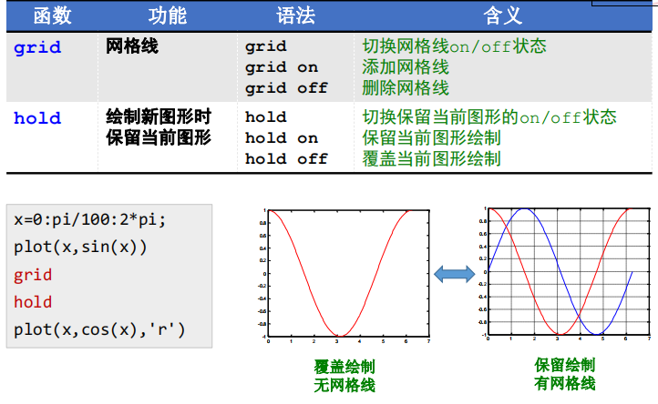
MATLAB基本操作
grid与hold

Slide 37
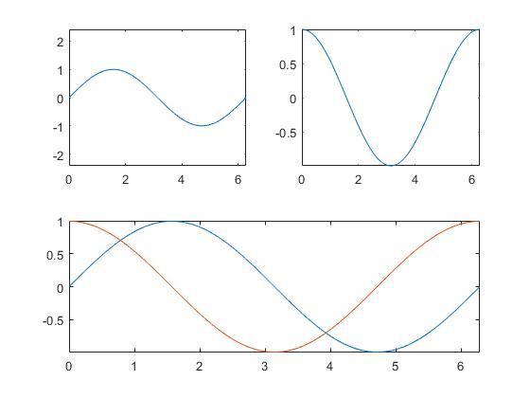
MATLAB基本操作
subplot 子图绘制
在同一图形窗口内绘制多个互相独立的子图
• subplot(m, n, k)
• 划分为m×n个子图矩阵，且第k个作为当前绘制子图
• 左上角第一个子图编号为1，编号按行向右向下增加
x=linspace(0,2*pi);
y1=sin(x);y2=cos(x);
subplot(2,2,1);
plot(x,y1);
axis equal;
subplot(2,2,2);
plot(x,y2);
axis tight;
subplot(2,2,[3,4]);
plot(x,y1,x,y2);
axis image;

Slide 38
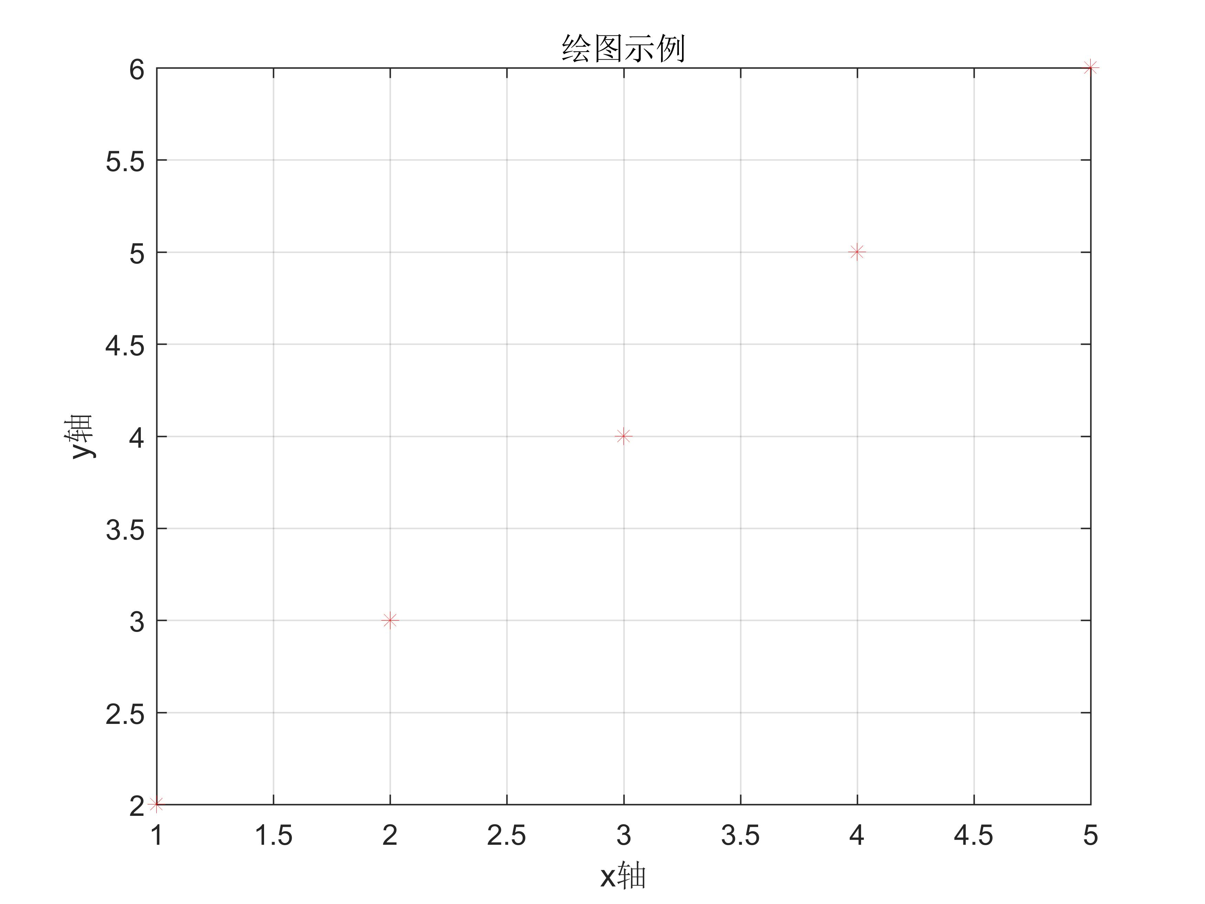
【例2】：（散点图）绘制过点(1,2)、(2,3)、(3,4)、(4,5)、(5,6)的散点图
x=[1 2 3 4 5];
y=[2 3 4 5 6];
plot(x,y,'r*')
axis([1 5 2 6]);grid on;
title('绘图示例');
xlabel('x轴');ylabel('y轴');

Slide 39
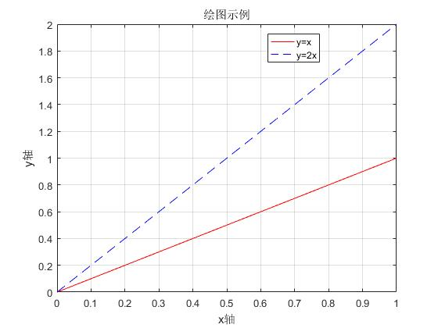
【例3】：绘制[0,1]上y=x与y=2x的图像
x=linspace(0,1,100);
y1=linspace(0,1,100);
y2=linspace(0,2,100);
plot(x,y1,'-r',x,y2,'--b')
axis([0 1 0 2]);grid on;
title('绘图示例');
xlabel('x轴');ylabel('y轴');
legend('y=x','y=2x');

Slide 40
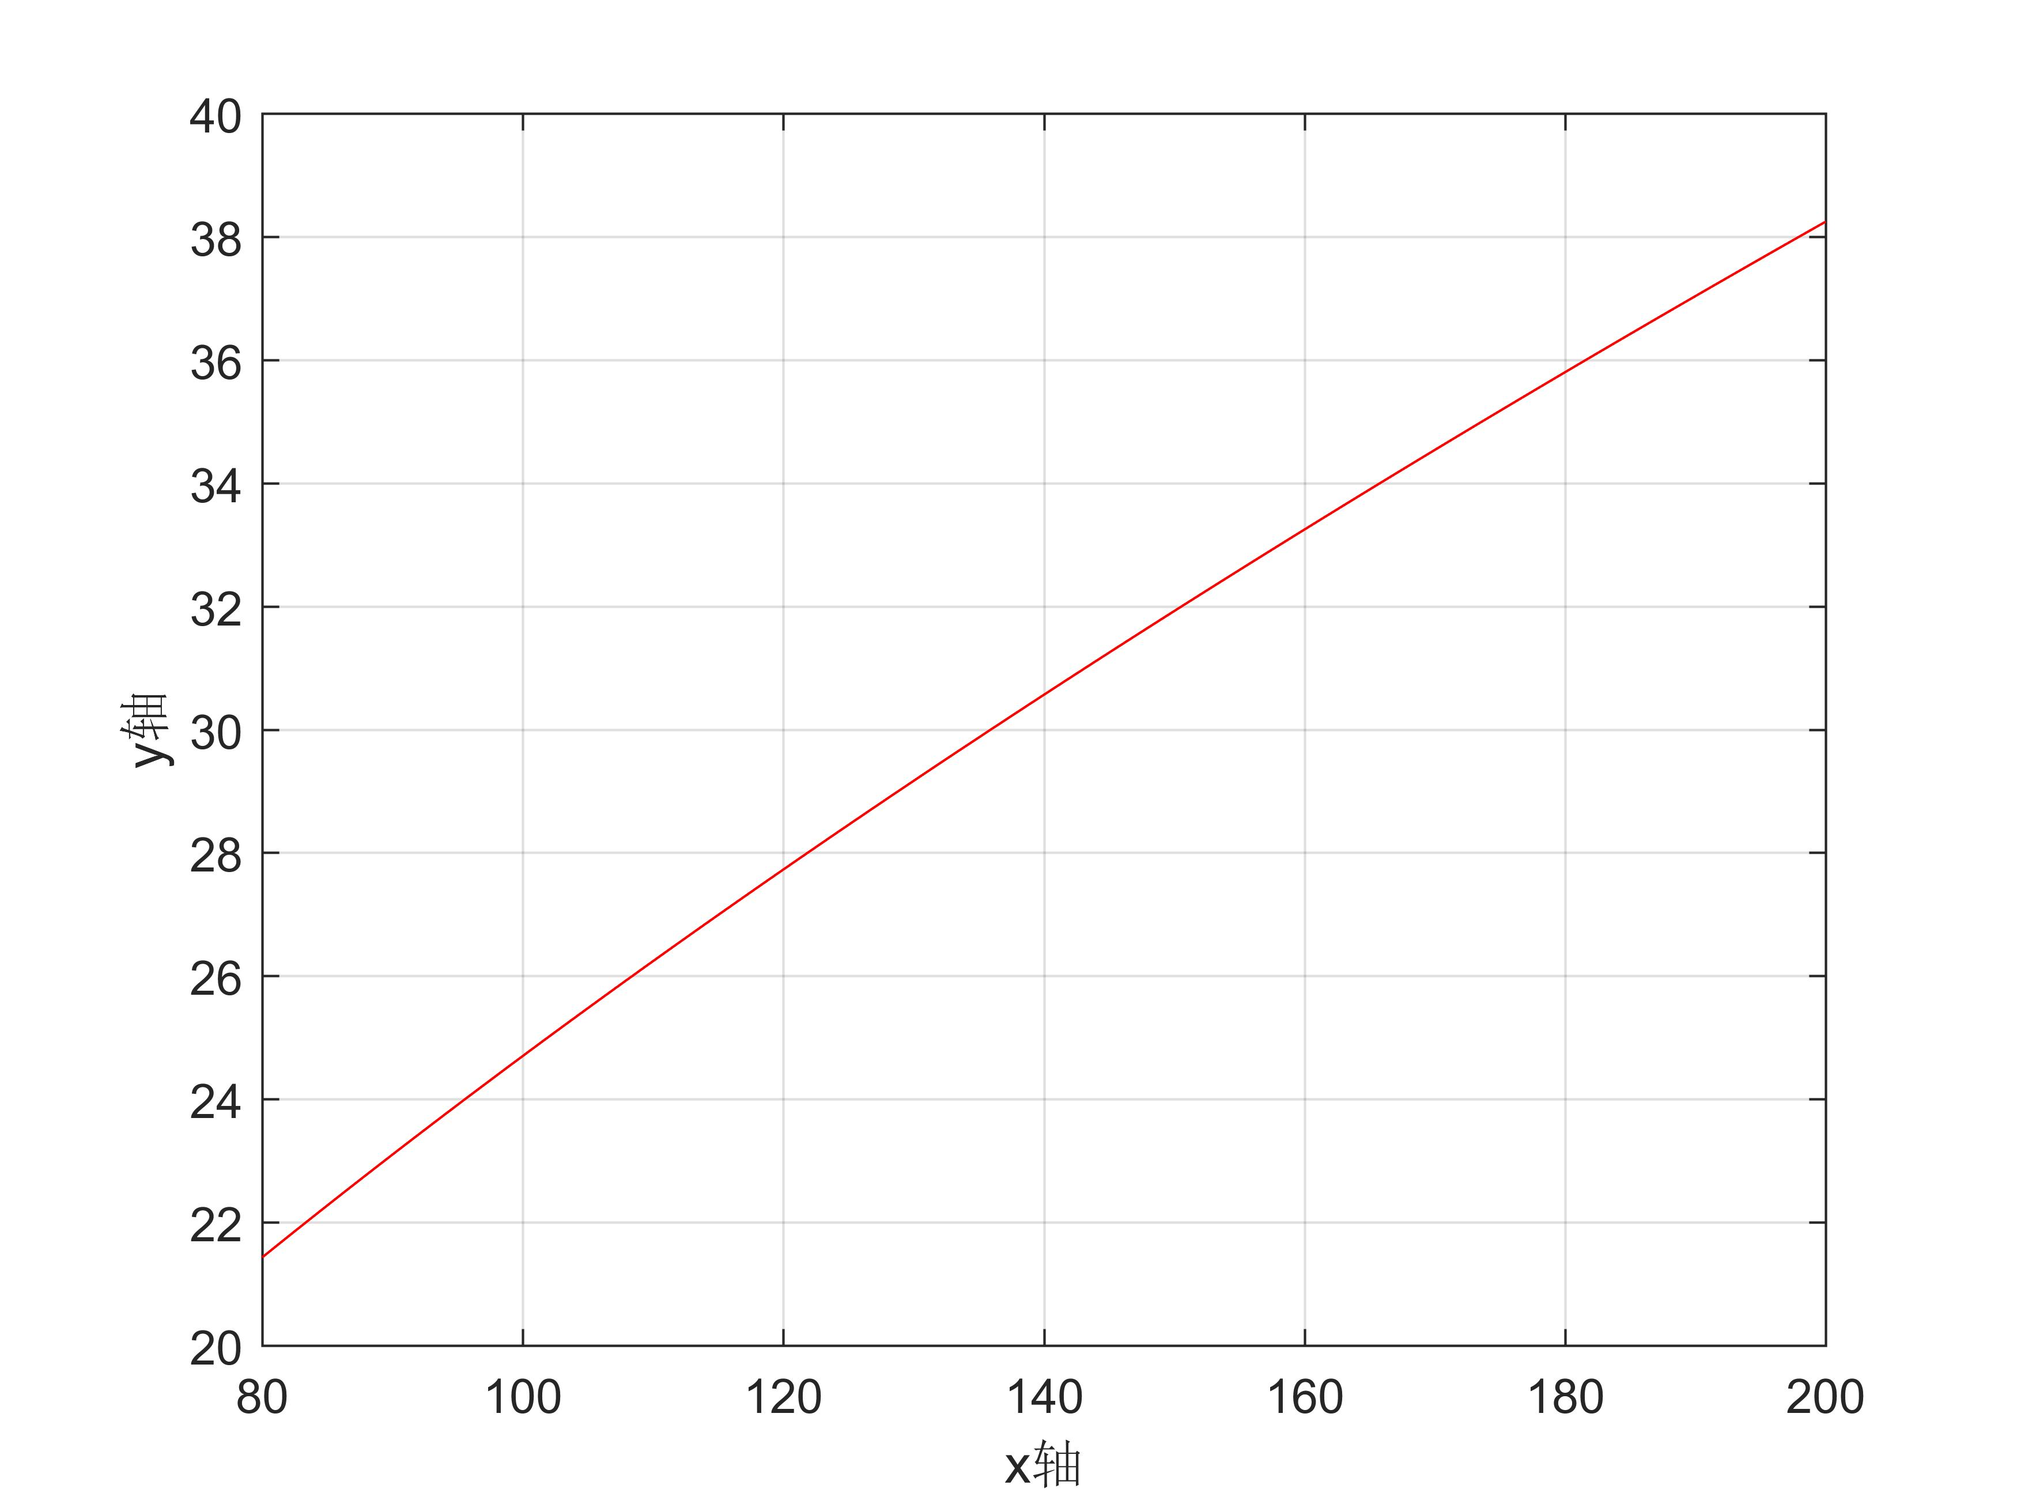
MATLAB基本操作
幂函数图像的绘制
【例4】利用MATLAB绘制例1结果 在[80,200]的图像
解：在MATLAB执行命令：
x=80:0.1:200;
y=-0.0234*x+1.2551*x.^(2/3);
plot(x,y,'-r')
grid on;
xlabel('x轴');ylabel('y轴');

Slide 41
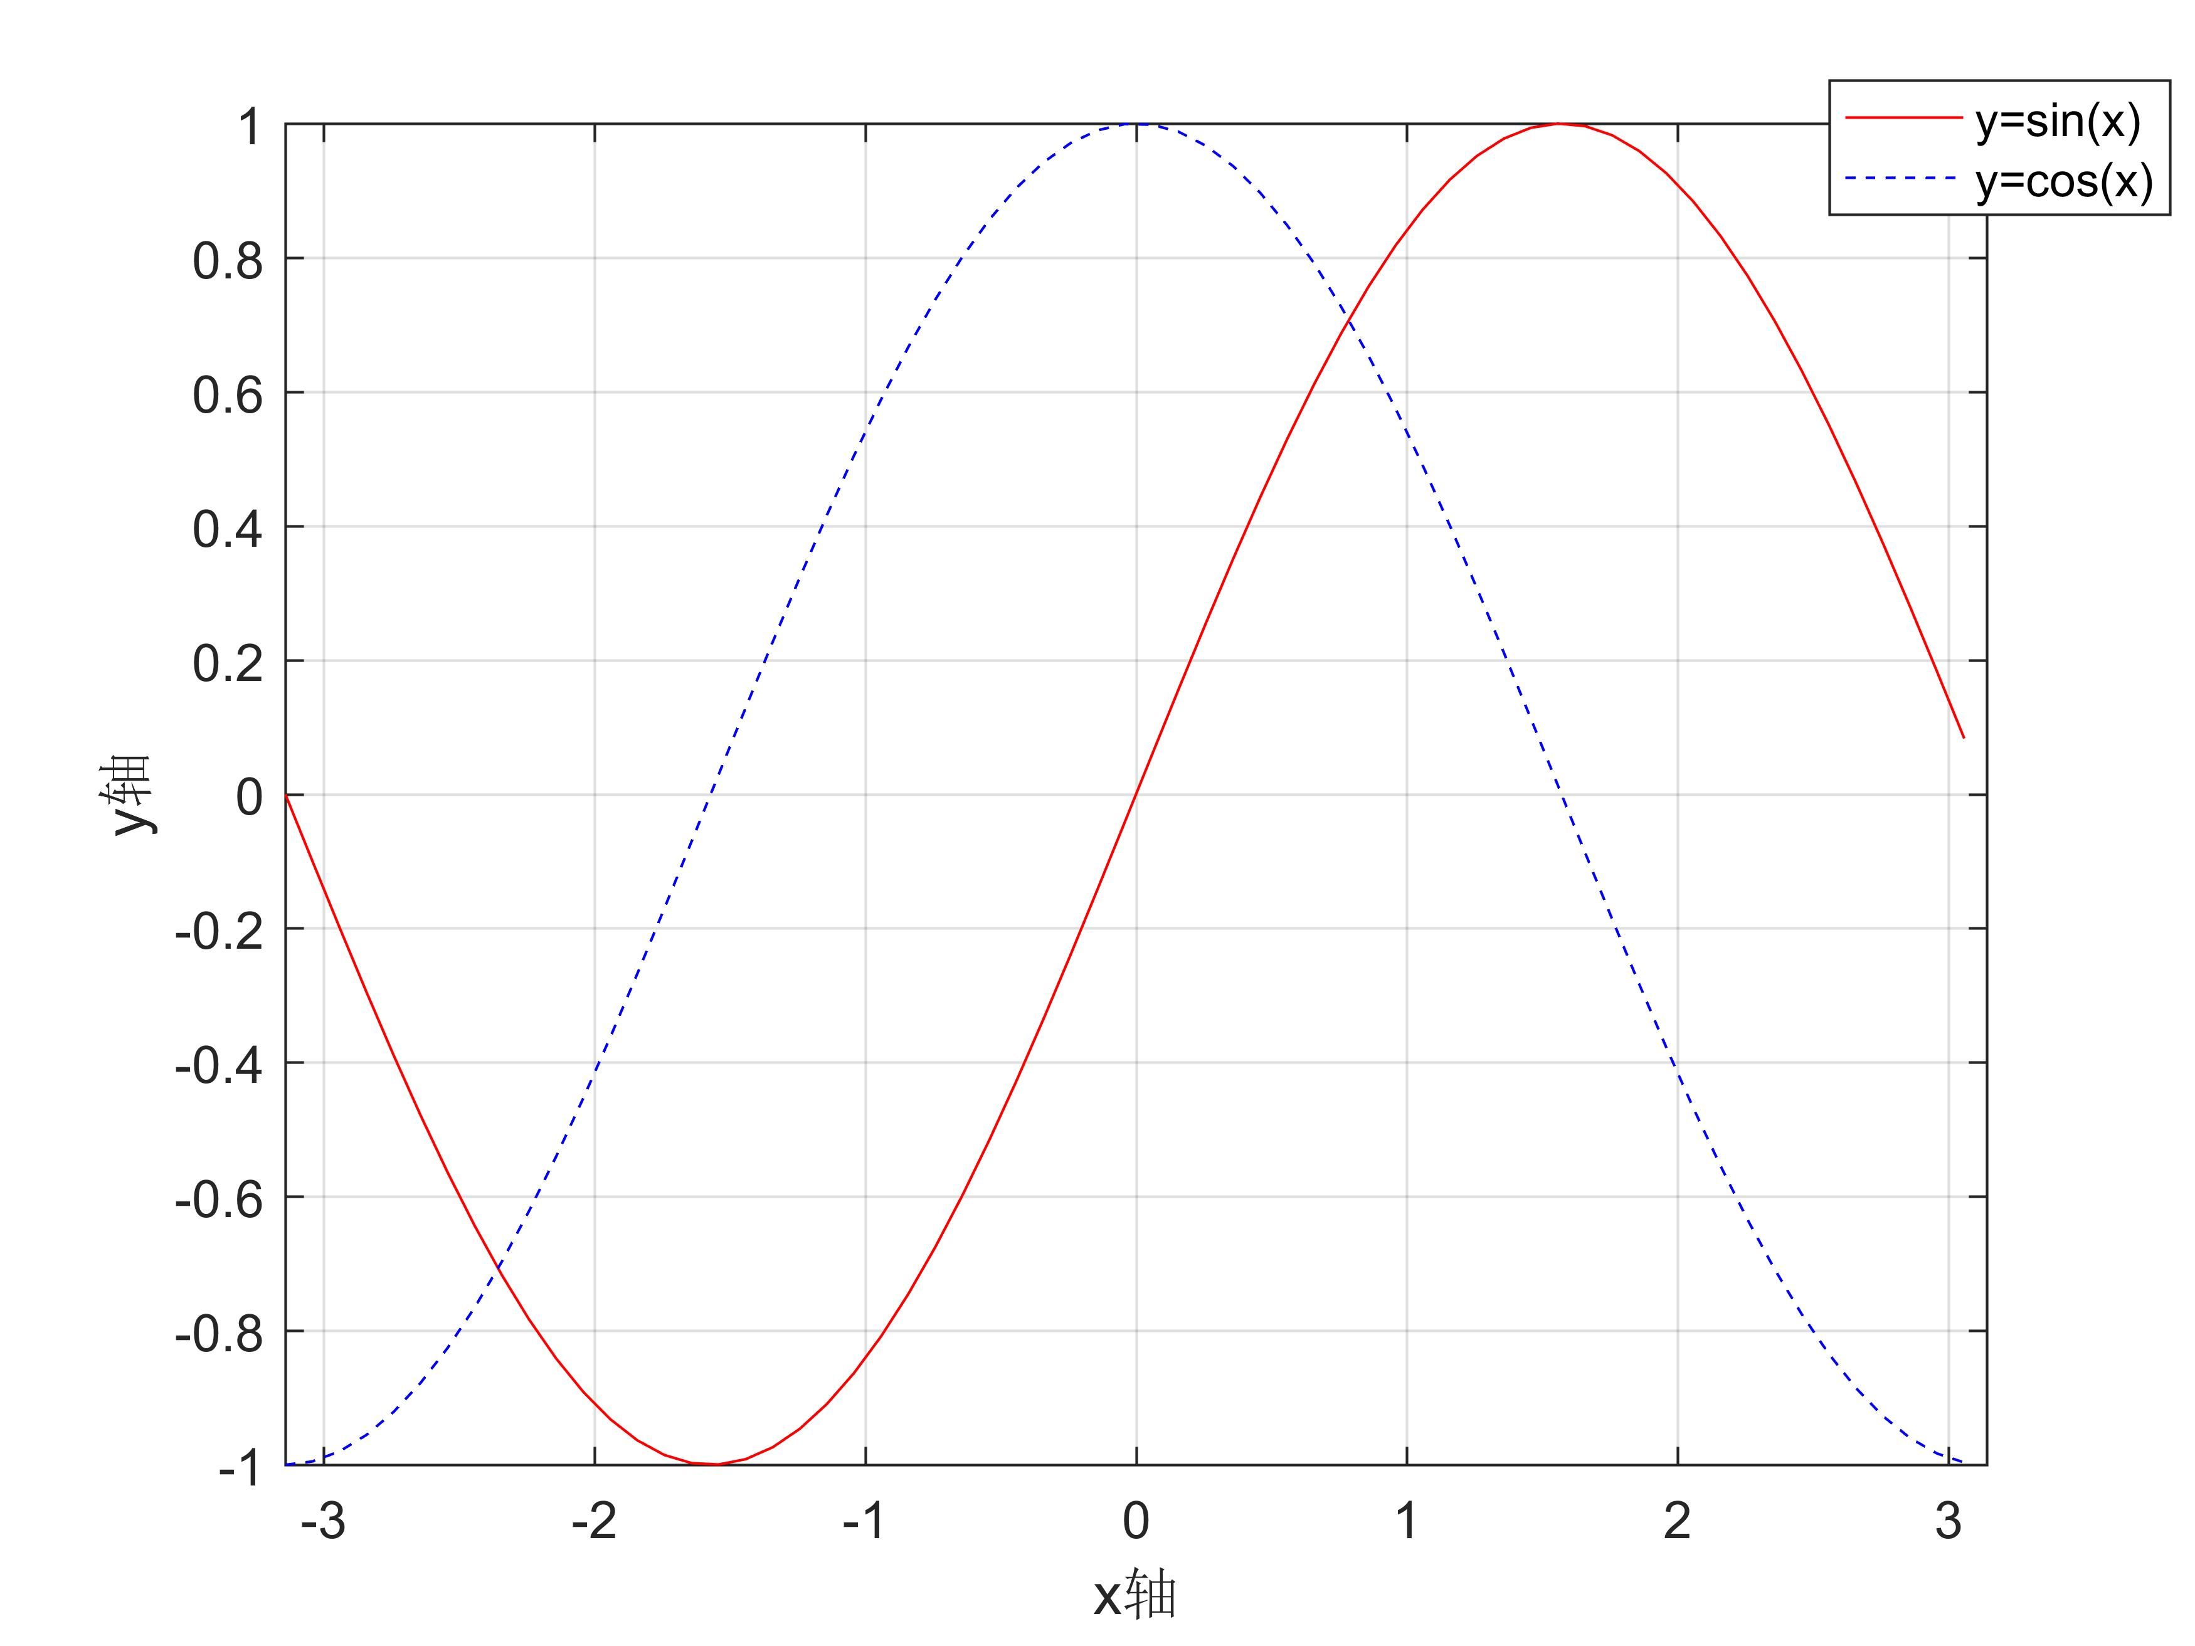
MATLAB基本操作
三角函数图像的绘制
【例5】利用MATLAB绘制 与 在 的图像
解：在MATLAB执行命令：
x=-pi:0.1:pi;
y1=sin(x);y2=cos(x);
plot(x,y1,'-r',x,y2,'--b')
axis([-pi pi -1 1]);grid on;
xlabel('x轴');ylabel('y轴');
legend('y=sin(x)','y=cos(x)');

Slide 42
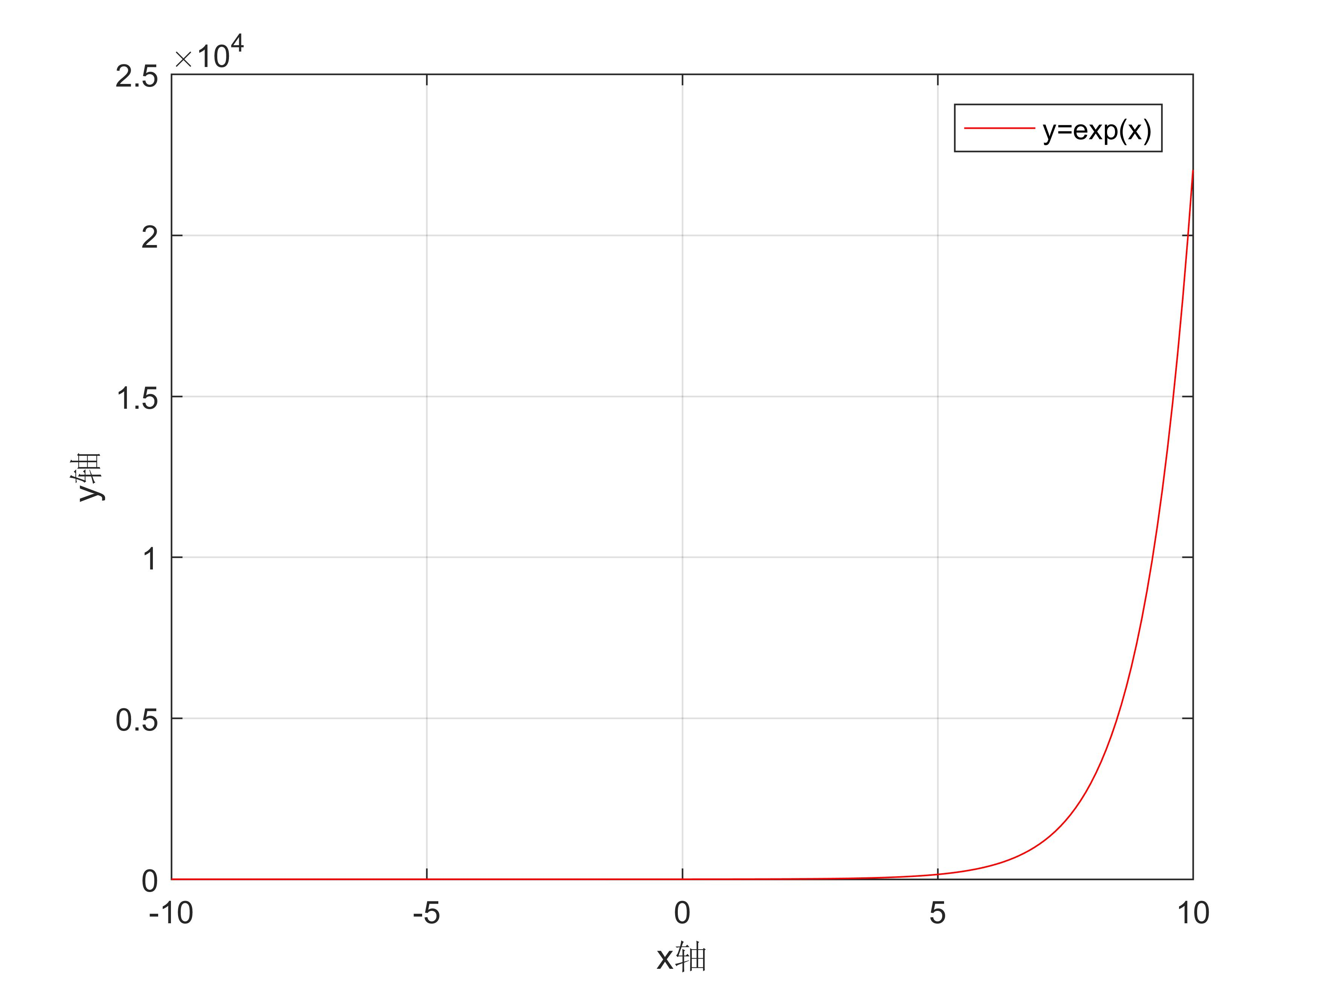
MATLAB基本操作
指数函数图像的绘制
【例6】利用MATLAB绘制 在(-10,10)的图像
解：在MATLAB执行命令：
x=-10:0.1:10;
y=exp(x);
plot(x,y,'-r')
grid on;
xlabel('x轴');ylabel('y轴');
legend('y=exp(x)');

Slide 43
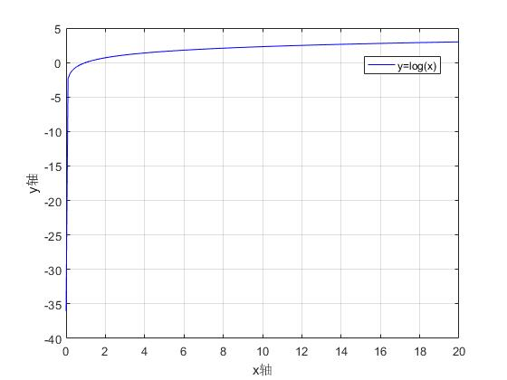
MATLAB基本操作
对数函数图像的绘制
【例7】利用MATLAB绘制 在(0,20)的图像
解：在MATLAB执行命令：
x=eps:0.1:20;
y=log(x);
plot(x,y,'-b')
grid on;
xlabel('x轴');ylabel('y轴');
legend('y=log(x)');

Slide 44
MATLAB基本操作
4.三维图像绘制 plot3(x,y,z) | x,y,z长度相同向量
plot3(X,Y,Z) | X,Y,Z维数相同矩阵
plot3(x,y,z,’s’) | 带样式
plot3(x1,y1,z1,’s1’,x2,y2,z2,’s2’) | 同时画多个
当x，y，z是同维向量时，则x，y，z对应元素构成一条三维曲线。
当x，y，z是同维矩阵时，则以x，y，z对应列元素绘制三维曲线，曲线条数等于矩阵的列数。

Slide 45
MATLAB基本操作
【例8】
t=0:pi/50:10*pi;
plot3(t,sin(t),cos(t),'r-');

Slide 46
MATLAB基本操作
基本语法：mesh(X,Y,Z,C)
其中X、Y、Z是同维数的矩阵，分别表示空间曲面上点的横坐标矩阵、纵坐标矩阵和竖坐标矩阵。C为颜色矩阵，与Z的维数相同。
功能是绘制（X，Y，Z）生成的三维曲面的网格线图。

Slide 47
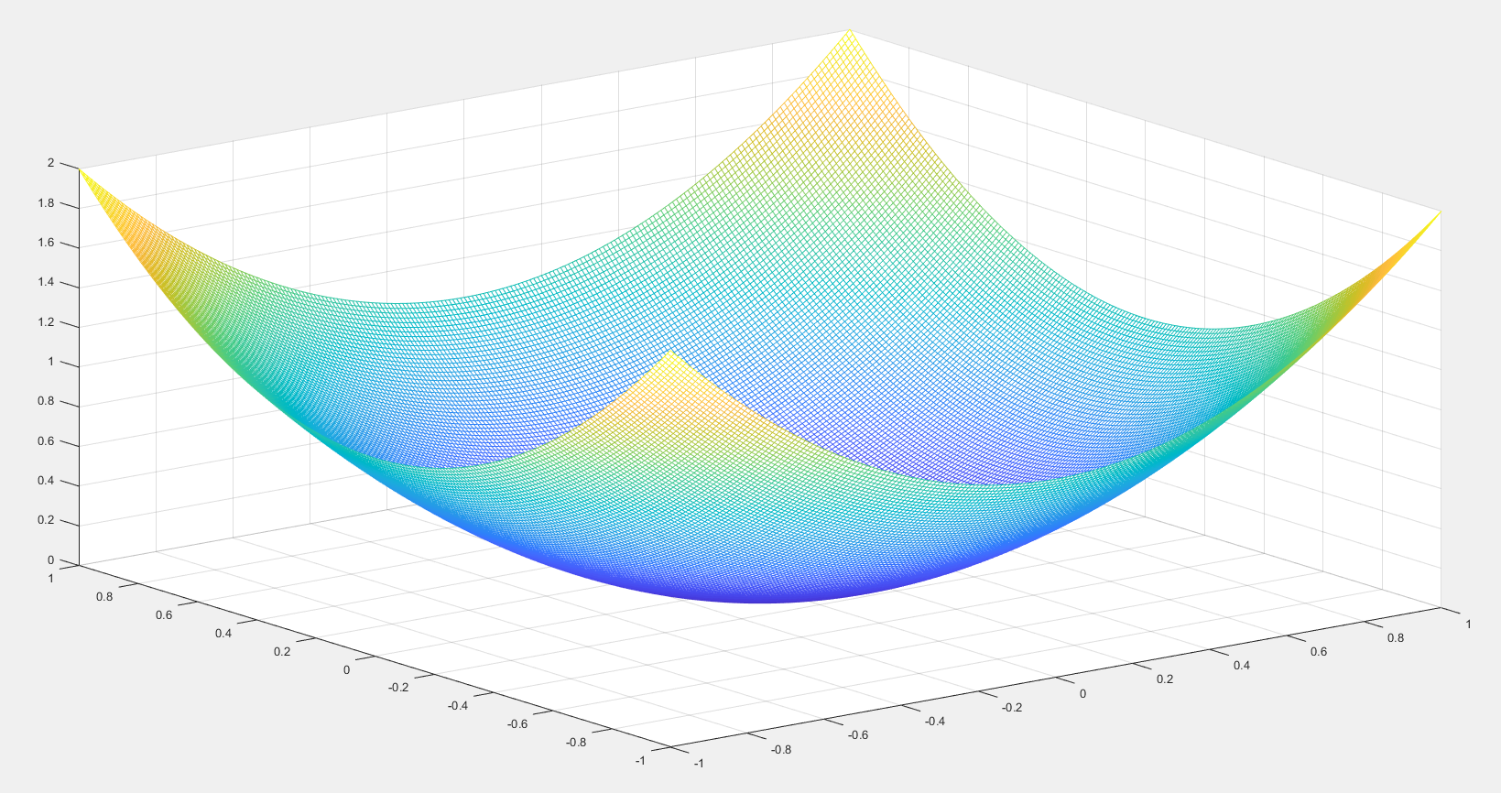
MATLAB基本操作
mesh 三维网格
【例9】
x=-1:0.01:1;
y=-1:0.01:1;
[X,Y]=meshgrid(x,y);
Z=X.^2+Y.^2;
mesh(X,Y,Z);

Slide 48
MATLAB基本操作
mesh 三维网格
【例10】
x=-6:0.1:6;
y=-6:0.1:6;
[x,y]=meshgrid(x,y);
z=sin(sqrt(x.^2+y.^2))./sqrt(x.^2+y.^2);
mesh(x,y,z);

Slide 49
MATLAB基本操作
五、利用MATLAB求解简单代数方程
Matlab中solve函数主要是用来求解线性方程组的解析解或者精确解。
solve函数的语法定义主要有以下四种：
S=solve(eq)
S=solve(eq, var)
[y1,...,yN] =solve(eq1, eq2, …, eqN)
[y1,...,yN] = solve(eq1, eq2, …, eqN, var1, var2, …, varN)
注：在使用solve函数前，需要对变量进行定义

Slide 50
MATLAB基本操作
MATLAB默认以x为变量
【例12】利用MATLAB求解方程
试比较以下两种解法：
解法一：在MATLAB中执行命令
syms a b c x
S=solve(a*x^2+b*x+c==0)
输出结果为：
S =
-(b + (b^2 - 4*a*c)^(1/2))/(2*a)
-(b - (b^2 - 4*a*c)^(1/2))/(2*a)
解法二：在MATLAB中执行命令：
syms a b c x
S=solve(a*x^2+b*x+c==0,’a’)
输出结果为：
S =
-(c + b*x)/x^2

Slide 51
MATLAB基本操作
1. 求解一元方程
【例13】利用MATLAB求解方程
【解】：在MATLAB中执行命令
syms x
S=solve(x^3==1)
输出结果为：
S =
1
- (3^(1/2)*1i)/2 - 1/2
(3^(1/2)*1i)/2 - 1/2

Slide 52
MATLAB基本操作
2. 求解二元方程组
【例14】利用MATLAB求解方程组
【解】：在MATLAB中执行命令
syms a b
[a,b]=solve(90*a+90^(2/3)*b==23.1,180*a+180^(2/3)*b==35.8)
输出结果为：
a =
-1964852969653501/83965088219825844
b =
14636698788954112/11661817808309145
再次运行该结果可得其估值

Slide 53
MATLAB基本操作
【例15】利用MATLAB求解方程组
【解】：在MATLAB中执行命令
syms x y
[x,y]=solve(x^2+x*y+y==3,x^2-4*x+3==0)
输出结果为：
x =
1
3
y =
1
-3/2

Slide 54
MATLAB基本操作
六、MATLAB编程基础
程序结构控制
for 循环控制命令
循环控制命令(for命令)
格式： for i=n1:(step):n2
commands;
end
作用：重复执行命令集commands.

Slide 55
MATLAB基本操作
程序结构控制 while循环
while 条件循环命令
条件循环命令(while命令)
格式： while (condition is true)
commands;
end
作用：重复执行命令集commands.

Slide 56
MATLAB基本操作
程序结构控制 if控制
if 选择控制命令
单项选择控制
格式： if (condition is true)
commands;
end
作用：若条件成立，则执行命令集 commands. 否则，不执行。

Slide 57
MATLAB基本操作
程序结构控制 if控制
if 选择控制命令
多项选择控制
格式： if (condition is true)
commands;
elseif (condition is true)
commands;
else
commands;
end
作用：若条件成立，则执行命令集commands. 否则，不执行。

Slide 58
MATLAB基本操作
六、MATLAB编程基础
Matlab的M文件有两类：脚本文件和函数文件。
1.脚本文件
• 我们将原来在Matlab命令窗口中直接输入的语句，放在一个以“.m”为后缀的文件中，这一文件称为脚本文件。
• 有了脚本文件，可以直接在Matlab中输入脚本文件名（不含后缀），这时Matlab会打开这一脚本文件，并依次执行脚本文件中的每一条语句，这与在Matlab中直接输入这些语句的结果完全一致。

Slide 59
MATLAB基本操作
2.函数文件
• 另一类M文件是函数文件，它的第一个可执行语句以function开始，是函数定义行。
• 函数文件由5部分构成：
函数定义行
H1行
函数帮助文本
函数体
注释

Slide 60
MATLAB基本操作
函数定义
• 函数定义：
function y=f1(x)
function [x, y, z] = f2(a, b, c)
function f3(x)
• 所有在函数中使用和生成的变量都是局部变量（除非利用global语句定义），函数调用返回时局部变量被全部清除。
• H1行是帮助文本的第一行，概括函数功能。
• help 函数名 显示帮助文本
• % 开始一行注释

Slide 61
MATLAB基本操作
函数工作空间
• 对于每个函数文件，系统都会分配一块存储区域用于存储工作变量。
• 它与Matlab的基本工作空间不同，这块区域称为函数工作空间。
• 每个函数都有自己的工作空间，其中保存着在函数中使用的局部变量。
• 在调用函数时，变量值只有通过参数传递给函数，才能在函数中使用，它们来自于被调用函数所在的基本工作空间或函数工作空间。
• 函数返回的结果传递给调用者的工作空间

Slide 62
MATLAB基本操作
局部变量与全局变量
• 在函数工作空间中，变量有三类：
有调用函数传递输入和输出数据的变量；
在函数内临时产生的变量（局部变量）；
由调用函数空间、基本工作空间提供的全局变量。
• 有些参数可以通过全局变量来传递，但这影响到函数的模块性。
• 使用global关键字声明全局变量
global x y

Slide 63
提高Matlab程序性能
• 循环的向量化
 Matlab是以矩阵为基础的算法，它特别适用于矩阵处理。在实际运用中，有些循环可直接转换成向量操作，这样可大大提高程序的执行速度，这种技术称为循环的向量化。
• 阵列预分配
 如果不对阵列预分配存储单元，则阵列每次都会动态增大，从而大大降低计算效率。通过阵列预分配，可免去每次增大阵列操作，从而大大减少计算时间。
• 管理内存使用
 合理的使用内存资源是非常重要的。用户可以使用clear、save、load等命令管理变量占用的内存资源。

Slide 64
MATLAB基本操作
Matlab程序调试
• Matlab的调试器可以帮助用户找出Mablab编程中的错误，使用调试器可在执行中随时显示出工作空间的内容，查看函数调用的栈关系，并且可以单步执行M文件代码。
• 设置断点
光标移至要设置断点的行，然后点击工具栏上的断点图标。
• 启动调试
启动调试后，程序会在断点处暂停，这时在断点行有一个向右的绿色箭头。这时可以在函数工作空间中检查变量的内容，为此选中要查看的变量，点鼠标右键，在弹出菜单中选择Evaluate Selection。

Slide 65
MATLAB基本操作
【例16】利用MATLAB编写函数文件，满足输入参数a,b，返回三个值
【解】：建立函数文件
function [x,y,z]=f1(a,b)
x=2*a+1;
y=exp(b+a);
z=x+y;
执行命令：[x,y,z]=f1(1,2)

Slide 66
MATLAB基本操作
【练习】利用MATLAB编写函数prime_pd，满足输入一个数，判断该数是否为质数，函数调用示例：p=prime_pd(101)

Slide 67
MATLAB基本操作
【解】建立函数文本
function [count]=fun(a)
length=size(a(:));
count=0;
for i=1:length
if a(i)>0
count=count+a(i);
end
end
调用示例：s=fun([-1, 0, 2, 3, -5, 4])

Slide 68
Thanks!!

